Slide 1
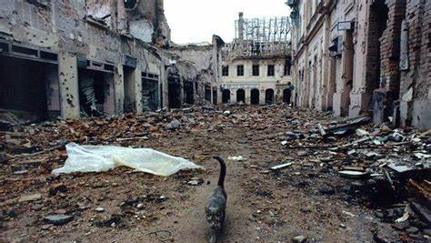
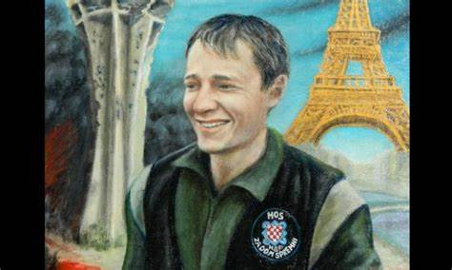
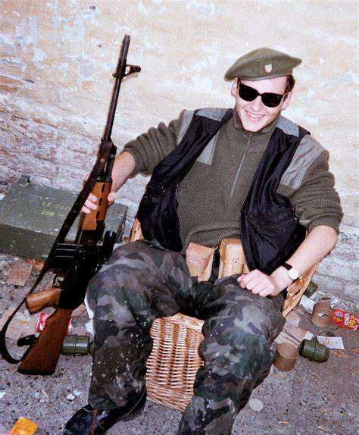
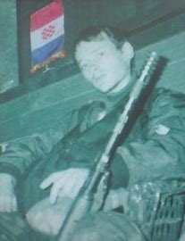
Jean-Michel Nicolier
"Francuz"

Slide 2
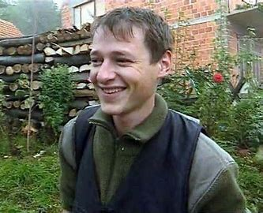
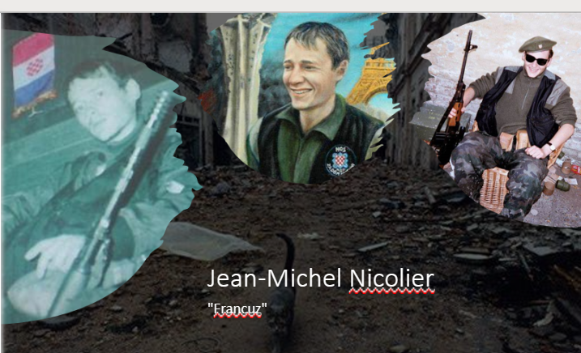
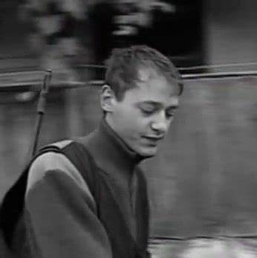
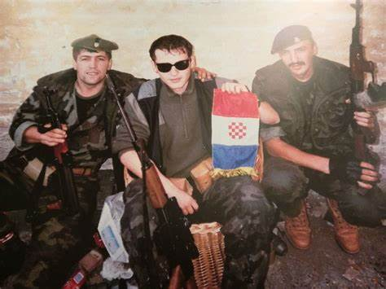
početak
Dolazak u Hrvatsku
Domovinski rat
Životopis

Slide 3
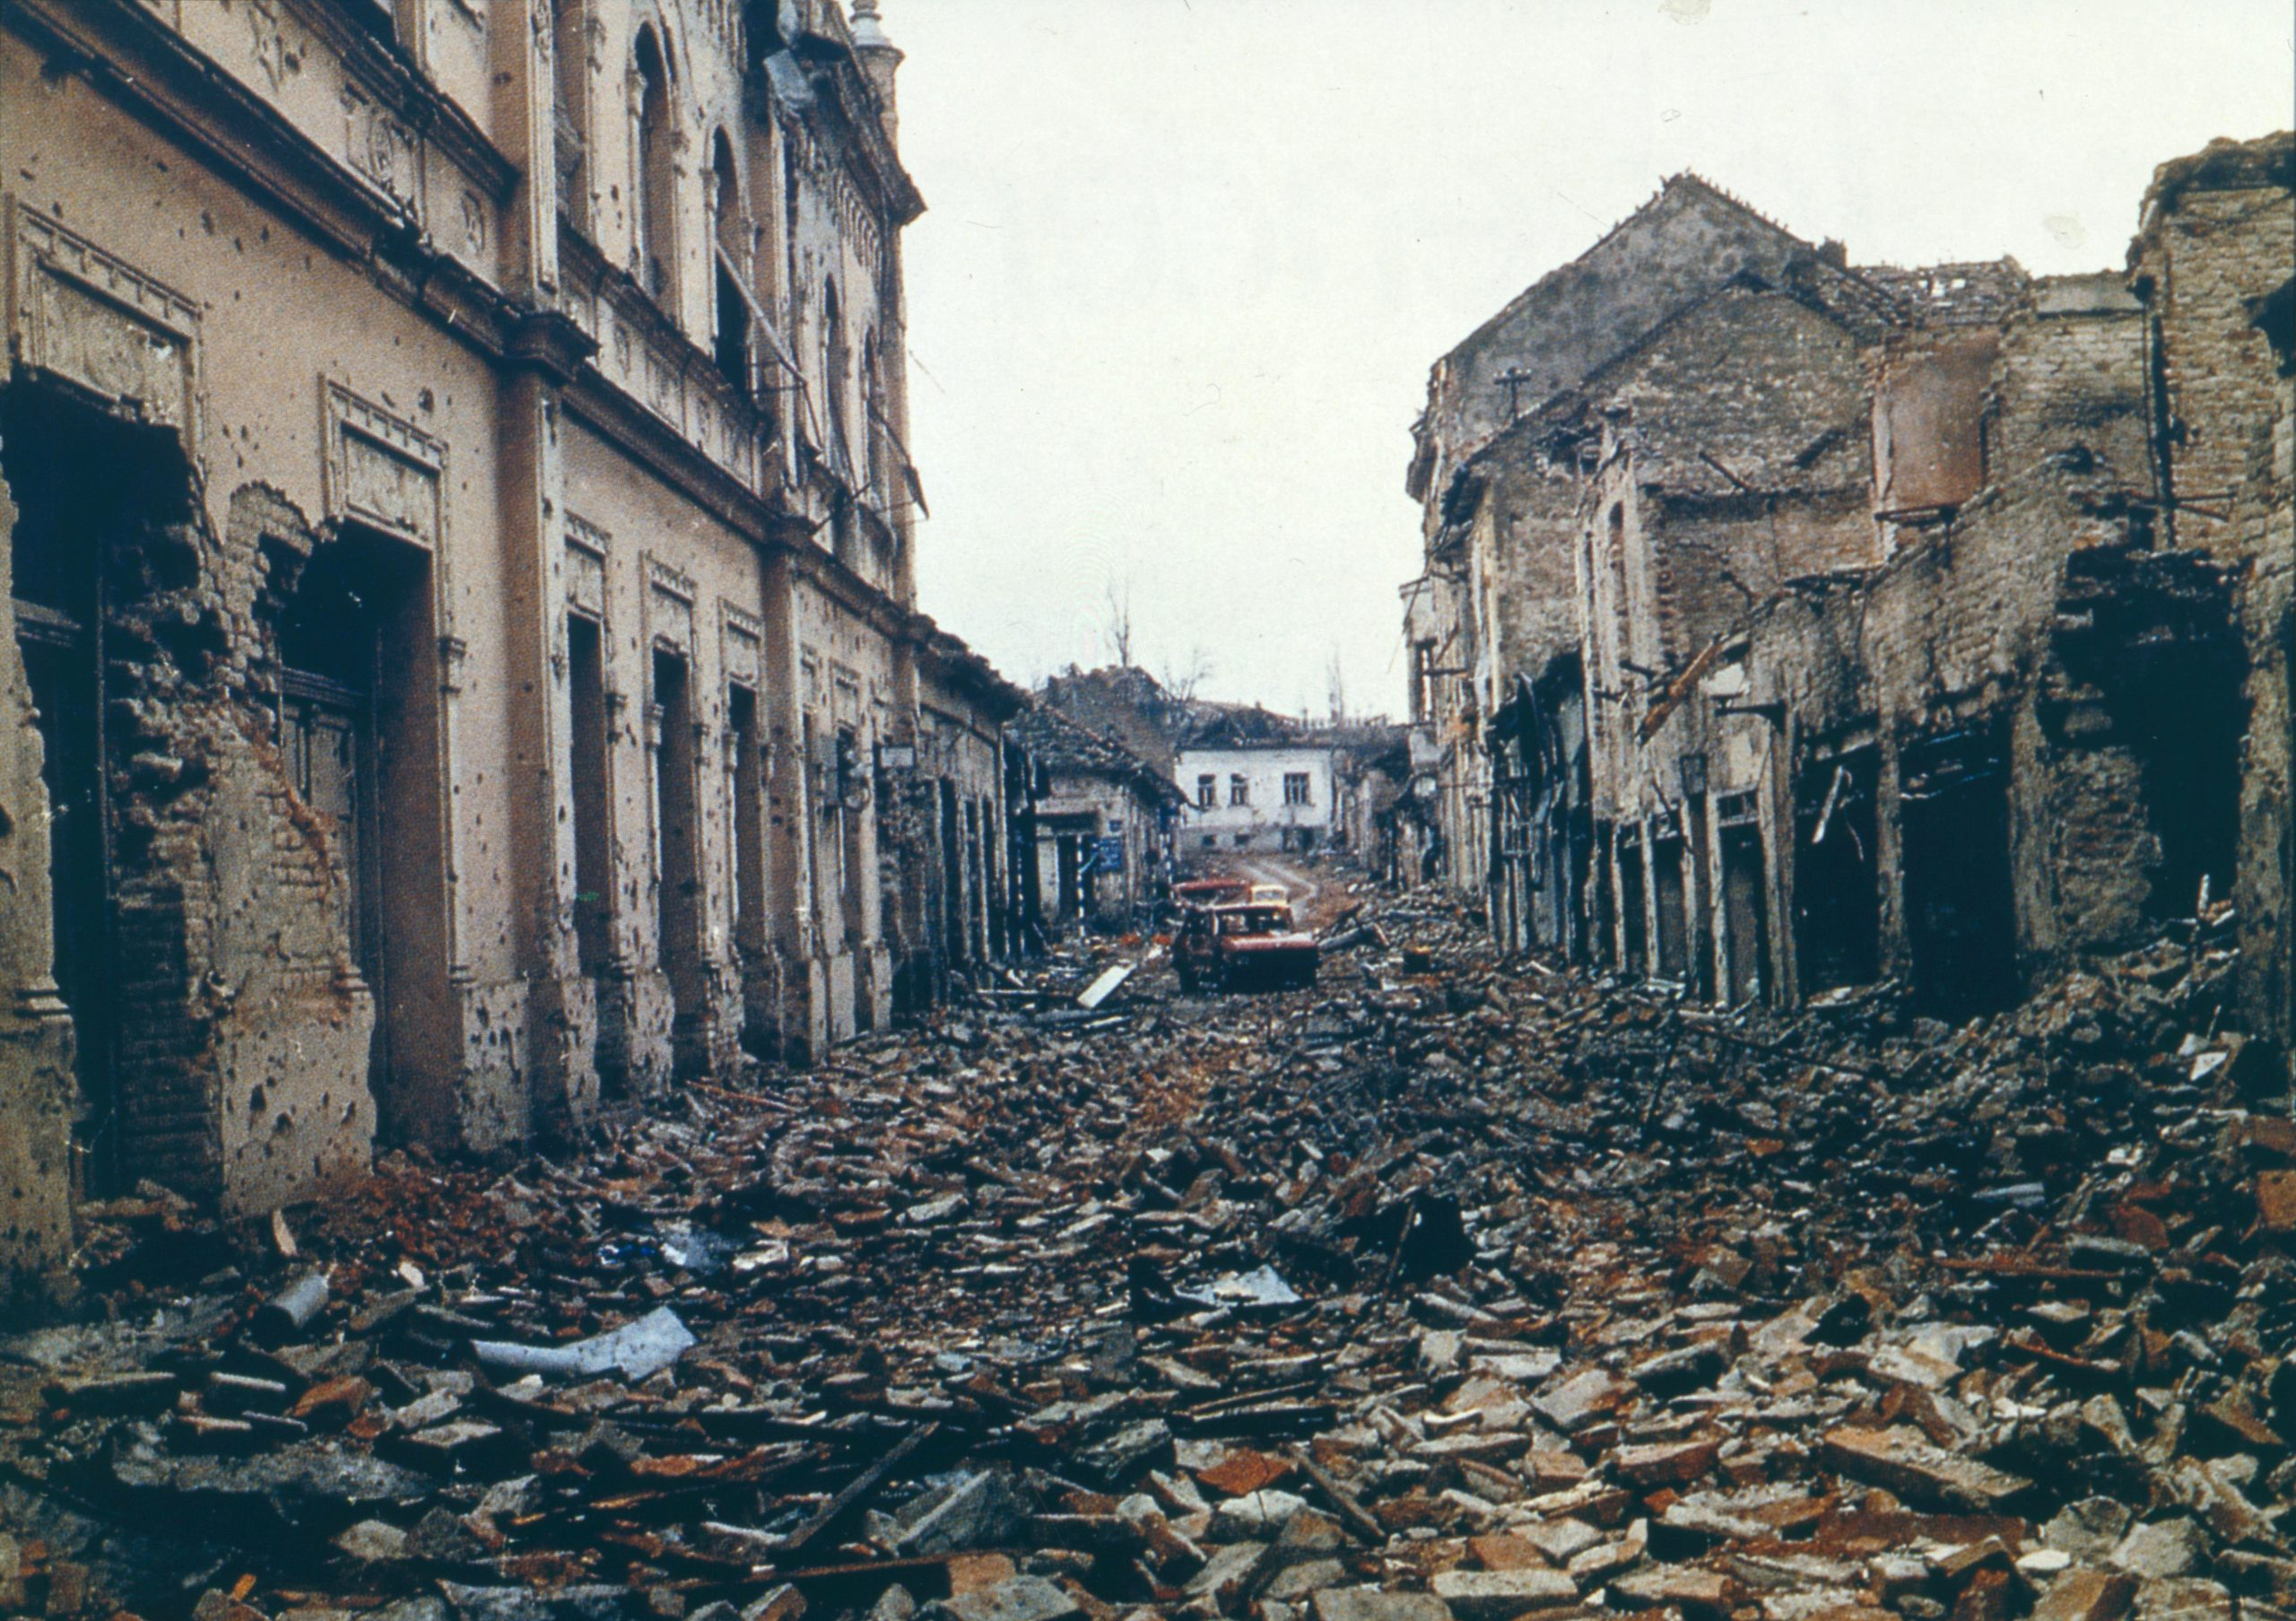
Životopis
Jean-Michel Nicolier rođen je 1966. godine, kao najstarije dijete u obitelji s troje djece. Imao je 2 brata Pierrea i Pula. Rodio se u Vesoulu na istoku Francuske. Nakon završetka srednje škole je jednostavno došao do točke kada više nije znao kojim putem krenuti pa je s 25 godina došao u Hrvatsku i otišao u Domovinski rat u kojem je smrtno stradao na Ovčari. Jean je vrlo draga i dobra osoba a često se kaže za njega da je imao ne slomljiv duh.
https://fb.watch/jj9SMhX9Ti/

Slide 4
početak
Dolazak u Hrvatsku
Domovinski rat
Životopis

Slide 5
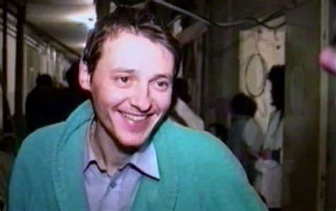
početak
Životopis
Domovinski rat
Posljednji intervju
Dolazak u Hrvatsku

Slide 6
Dolazak u Hrvatsku
Nicolier je gledao Domovinski rat na televiziji u Francuskoj te je odlučio otputovati u Hrvatsku. Svojom odlukom Jean 1991.godine dolazi u glavni grad Hrvatske a kasnije se premiješta u Vukovar. Glavni razlog njegova dolaska u Hrvatsku je sažaljenje te želja da pruži pomoć Hrvatskoj domovini u ratu. Nakon svog dolaska u Hrvatsku s obitelji se čuo samo 3 puta .
"Želim pomoći tim ljudima, oni me trebaju. Ja moram ići, ali vratit ću se. Ti znaš da sam ja divlja trava koja nikada ne nestaje."-Nicolierove riječi upučene majci.

Slide 7
početak
Životopis
Domovinski rat
Posljednji intervju
Dolazak u Hrvatsku

Slide 8
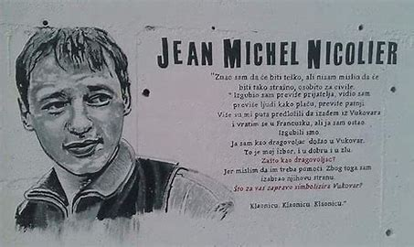
Životopis
Smrt
Dolazak u Hrvatsku
Posljednji intervju
Domovinski rat

Slide 9
Domovinski rat
Krajem kolovoza 1991. godine pristupio je redovima Hrvatskih obrambenih snaga u Mejaškom selu kod Duge Rese. Jean se borio na vukovarskom Sajmištu gdje je kasnije i ranjen.
Bio je vođen samo srcem i osjećajem za ono što je dobro i loše. Smatra se mladim i neiskusnim ratnikom, ali se pokazao vrlo dobrim i hrabrim bojovnikom koji nije odstupao u borbi, te je do kraja ostao u Vukovaru.
Ranjenog uoči pada grada, u bolnici ga je pronašla francuska televizijska ekipa i ponudila mu bijeg, ali je odbio jer je s Vukovarom "u dobru i zlu".

Slide 10
Životopis
Smrt
Dolazak u Hrvatsku
Posljednji intervju
Domovinski rat

Slide 11
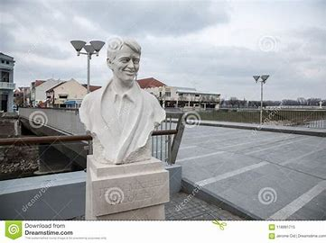
Dolazak u Hrvatsku
Smrt
Spomenik,knjiga I film
Domovinski rat
Posljednji intervju

Slide 12
Posljednji intervju
Samo nekoliko sati prije smrti intervjuirala ga je francuska novinarka Agnes Vahramian, a u tom je razgovoru on ostavio svjedočanstvo onoga što se tamo događalo, kao i nagovještaj onoga što će se dogoditi.
U tom je trenutku imao samo 48 kg, pa ipak nije skidao osmijeh s lica. Opisao je ukratko svoje iskustvo boravka u Vukovaru, koji ga je najviše asocirao na klaonicu, barem prema onome što se tamo događalo u zadnjih nekoliko mjeseci.
U zadnjem susretu sa suborcima Jeanu su predložili da ga zbog ranjene noge nose u proboj iz grada, no on je samo rekao: No, no, one week in Zagreb. Nakon podužeg neuspješnog nagovaranja, poručio im je: Otiđite, mora netko i preživjeti!

Slide 13
Dolazak u Hrvatsku
Smrt
Spomenik,knjiga I film
Domovinski rat
Posljednji intervju

Slide 14
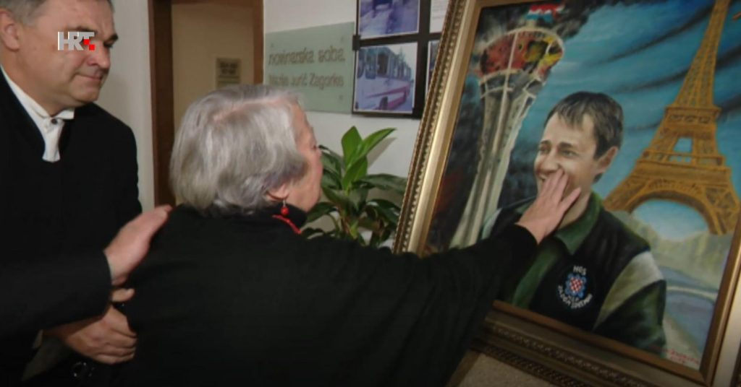
Domovinski rat
Posljednji intervju
majka
Spomenik,knjiga i film
Smrt

Slide 15
Smrt
Jean Michel Nicolier je ubijen na Ovčari u noći između 20 i 21.studenog 1991. godine. Prije nego što je ubijen bio je brutalno pretučen svjedoci kažu da je nakon toga bio polumrtav.
Osoba koja ga je vjerojatno ubila je Spasoje Petković zvan "Štuka". Ova osoba je počinila još puno zločina ali je prošao nekažnjeno zato što se izrazio kao suradnik svjedok.
Njegovi posmrtni ostatci još nisu pronađeni. Postavlja se pitanje: Hoće li ikad biti pronađeni?

Slide 16
v
Domovinski rat
Posljednji intervju
majka
Spomenik,knjiga i film
Smrt

Slide 17
Posljednji intervju
Smrt
Kraj
Majka
Spomenik,knjiga i film

Slide 18
Spomenik,knjiga i film.
Jean ili miris smrti
Sve je bio samo dobar san
Spomenik u Vukovaru
Roman i životopis o Jeanu napisan od strane Nevenke Nekić
Dokumentari film o dolasku u Hrvatsku od redatelja Branka Ištvančića

Slide 19
Posljednji intervju
Smrt
Kraj
Majka
Spomenik,knjiga i film

Slide 20
Smrt
Spomenik,knjiga i film
Kraj
Majka

Slide 21
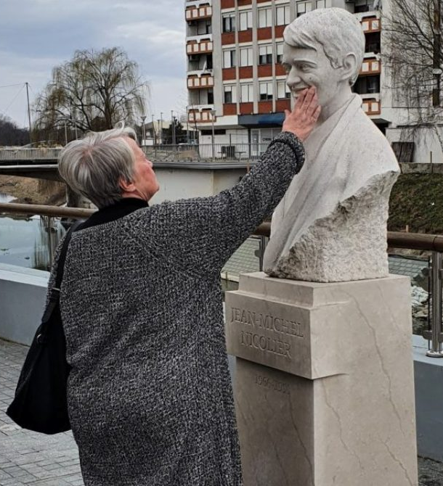
Majka- Lyliane Fournier
Lyliane Fournier je majka poginulog Francuza u Hrvatskoj, koji je svoj život izgubio tijekom sudjelovanja u Domovinskom ratu. Danas i sama živi u Hrvatskoj i razumije, kaže zašto je njen sin otišao boriti se za narod o kojem je gledao samo na televiziji. Jedan od njihovih zadnjih susreta bio je tri mjeseca prije nego je Jean-Michel otišao.
Lyliane živi u velikoj tugi i ne prođe ni dan a da se ona ne prisjeti svog dragog sina. Majka se i dalje pita hoće li morati umrijeti a da još nije našla svog sina.
Lyliane je odlučila doći u Hrvatsku kako bi mogla živjeti život o kojem je njezin sin sanjao te ostvariti njegove ciljeve i želje. Nakon rata Jean je planirao zaposliti se u Hrvatskoj te ostati živjeti ovdje .

Slide 22
Smrt
Spomenik,knjiga i film
Kraj
Majka

Slide 23
Spomenik,knjiga i film
Majka
Kraj

Slide 24
Hvala na pažnji
Ne zaboravite Vukovar i njihovu žrtvu !

